Slide 1
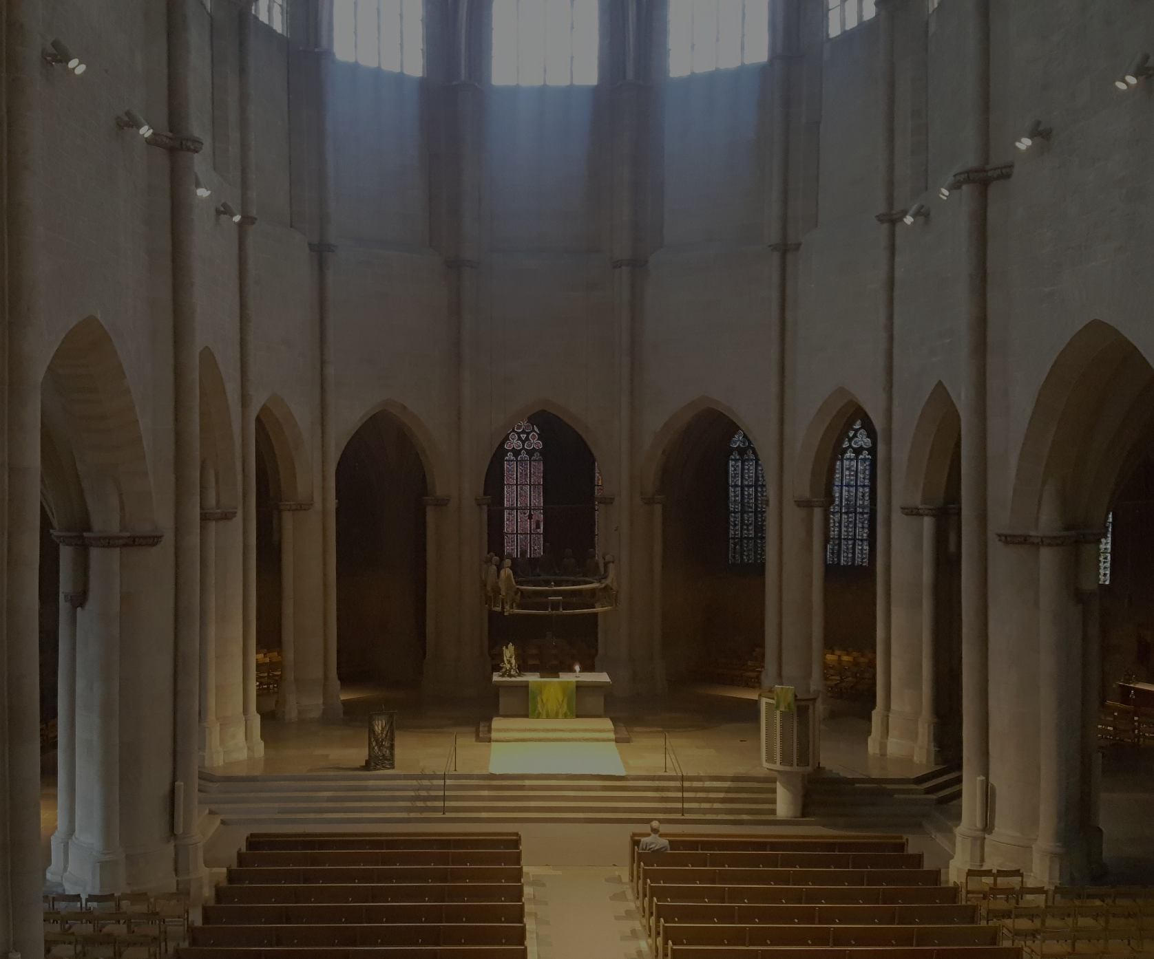
Am Abend
Musik im Dialog
Musik für mehrere Spieler
Musik und Choraltext
Musik und Psalm

Slide 2
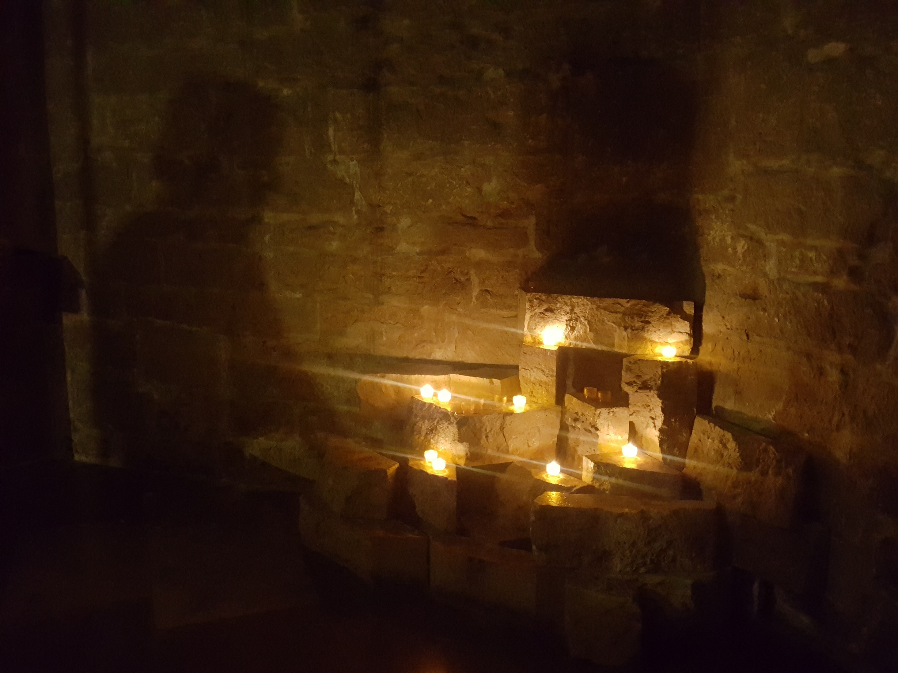
Fotos: NH

Slide 3
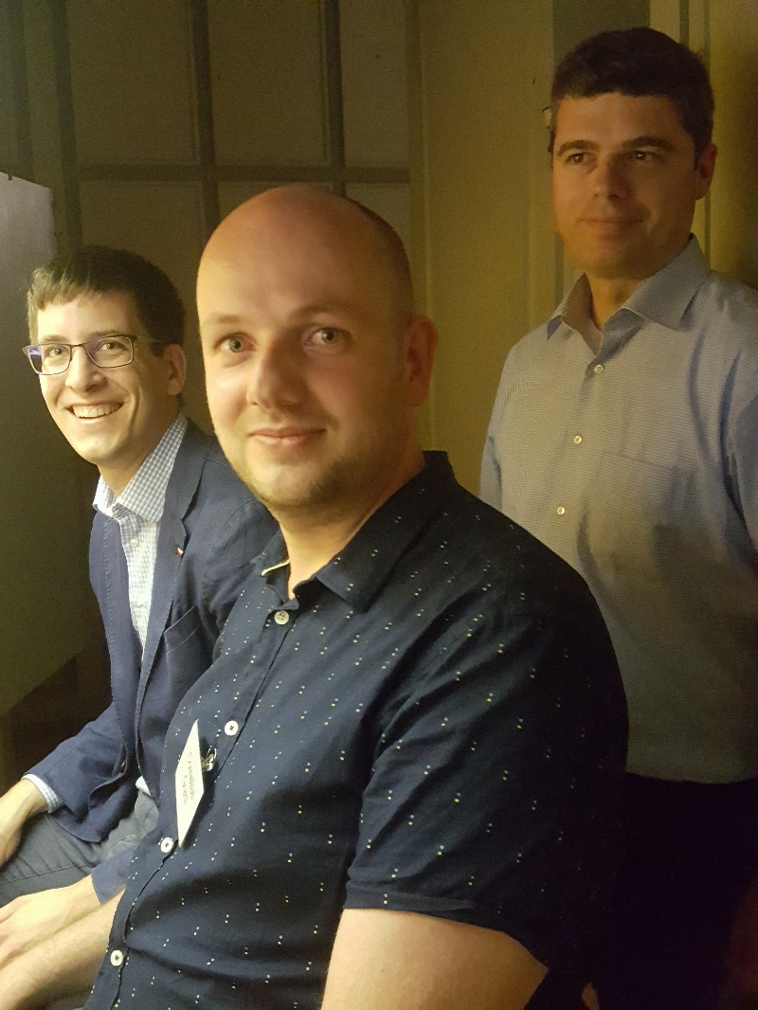
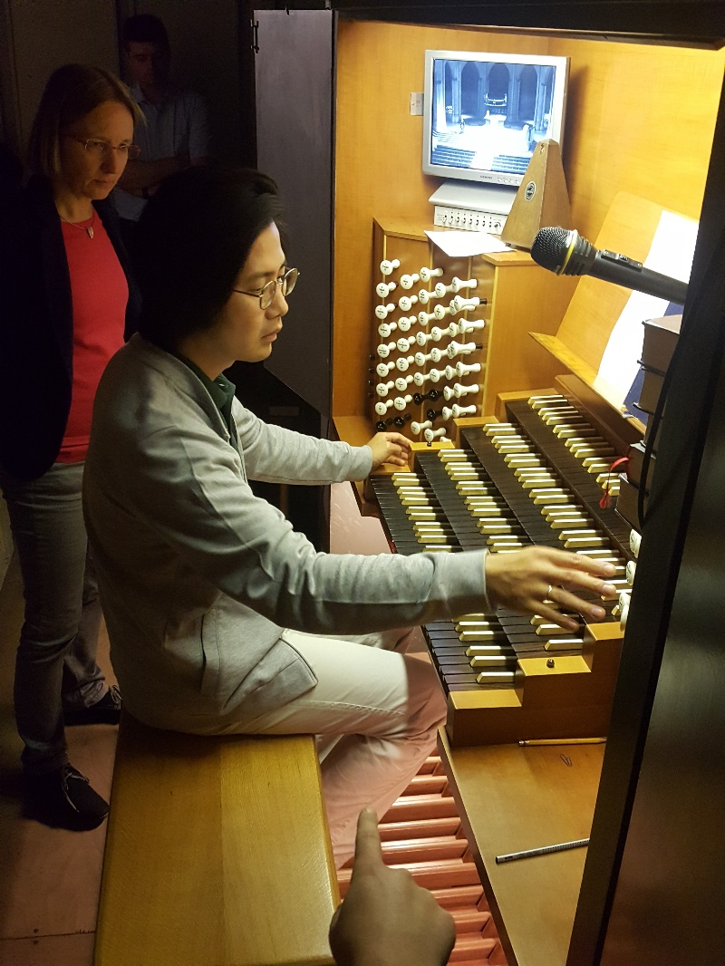
Fotos: NH
Fotos: NH

Slide 4
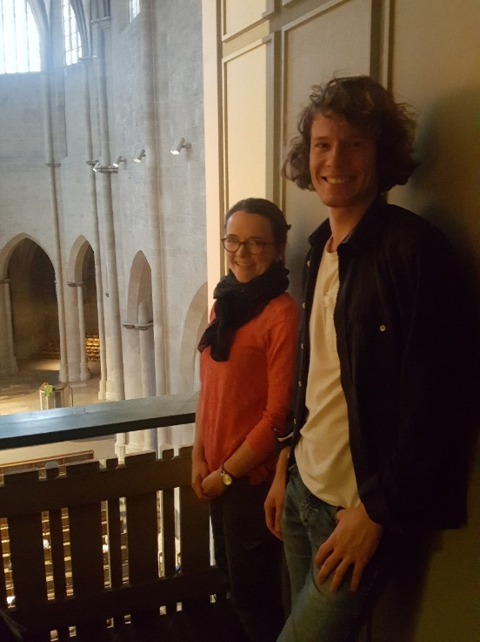
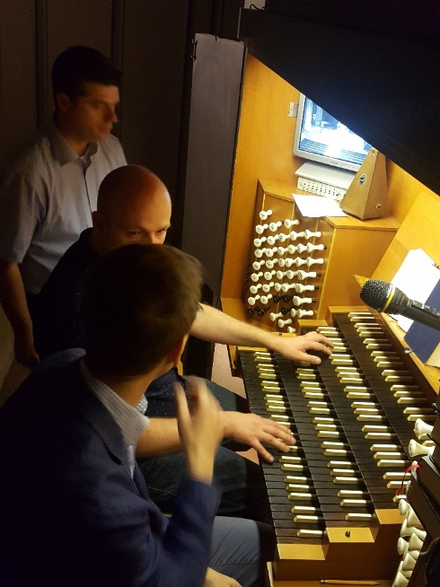
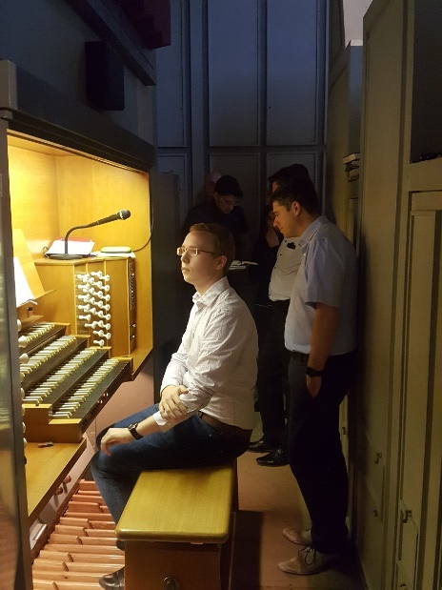
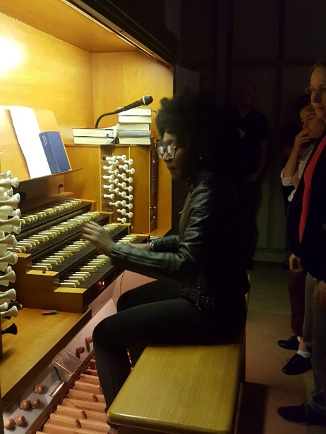
Fotos: NH

Slide 5
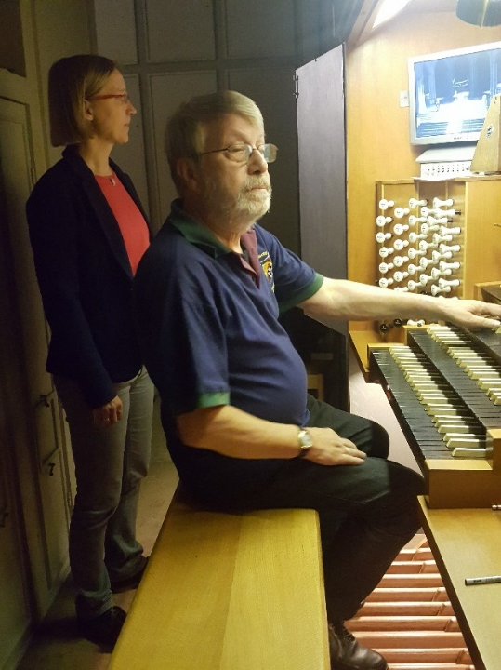
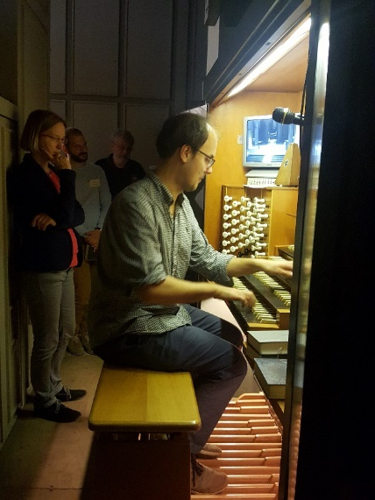
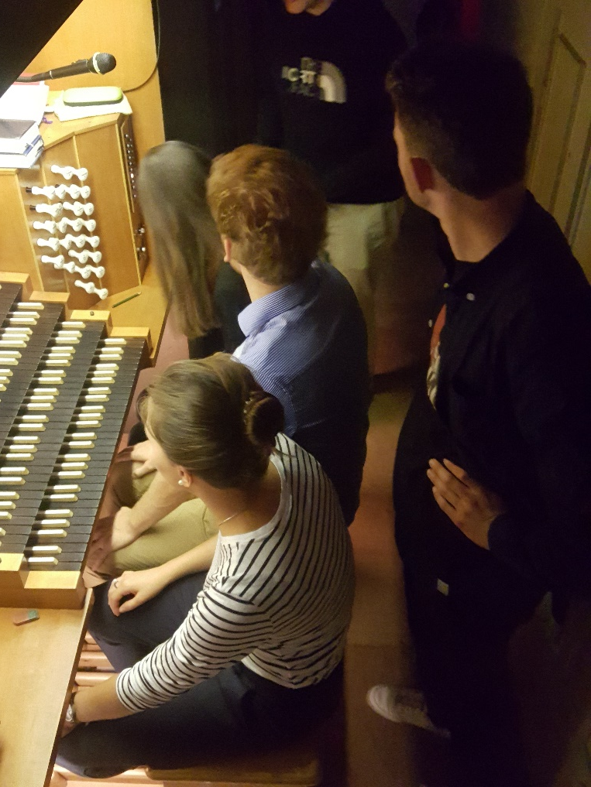
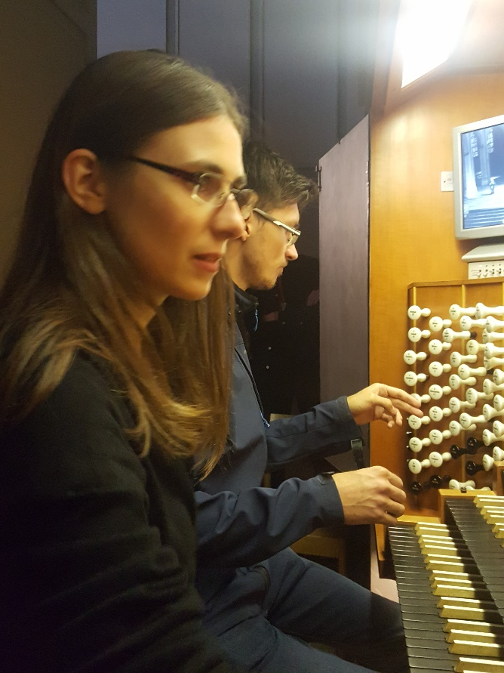
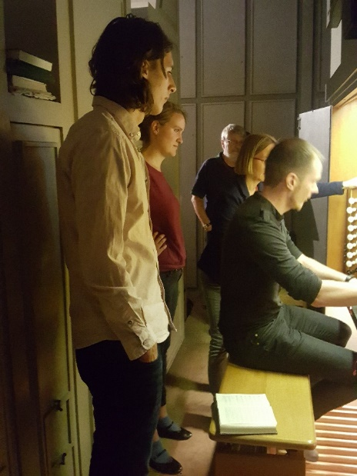
Fotos: NH

Slide 6
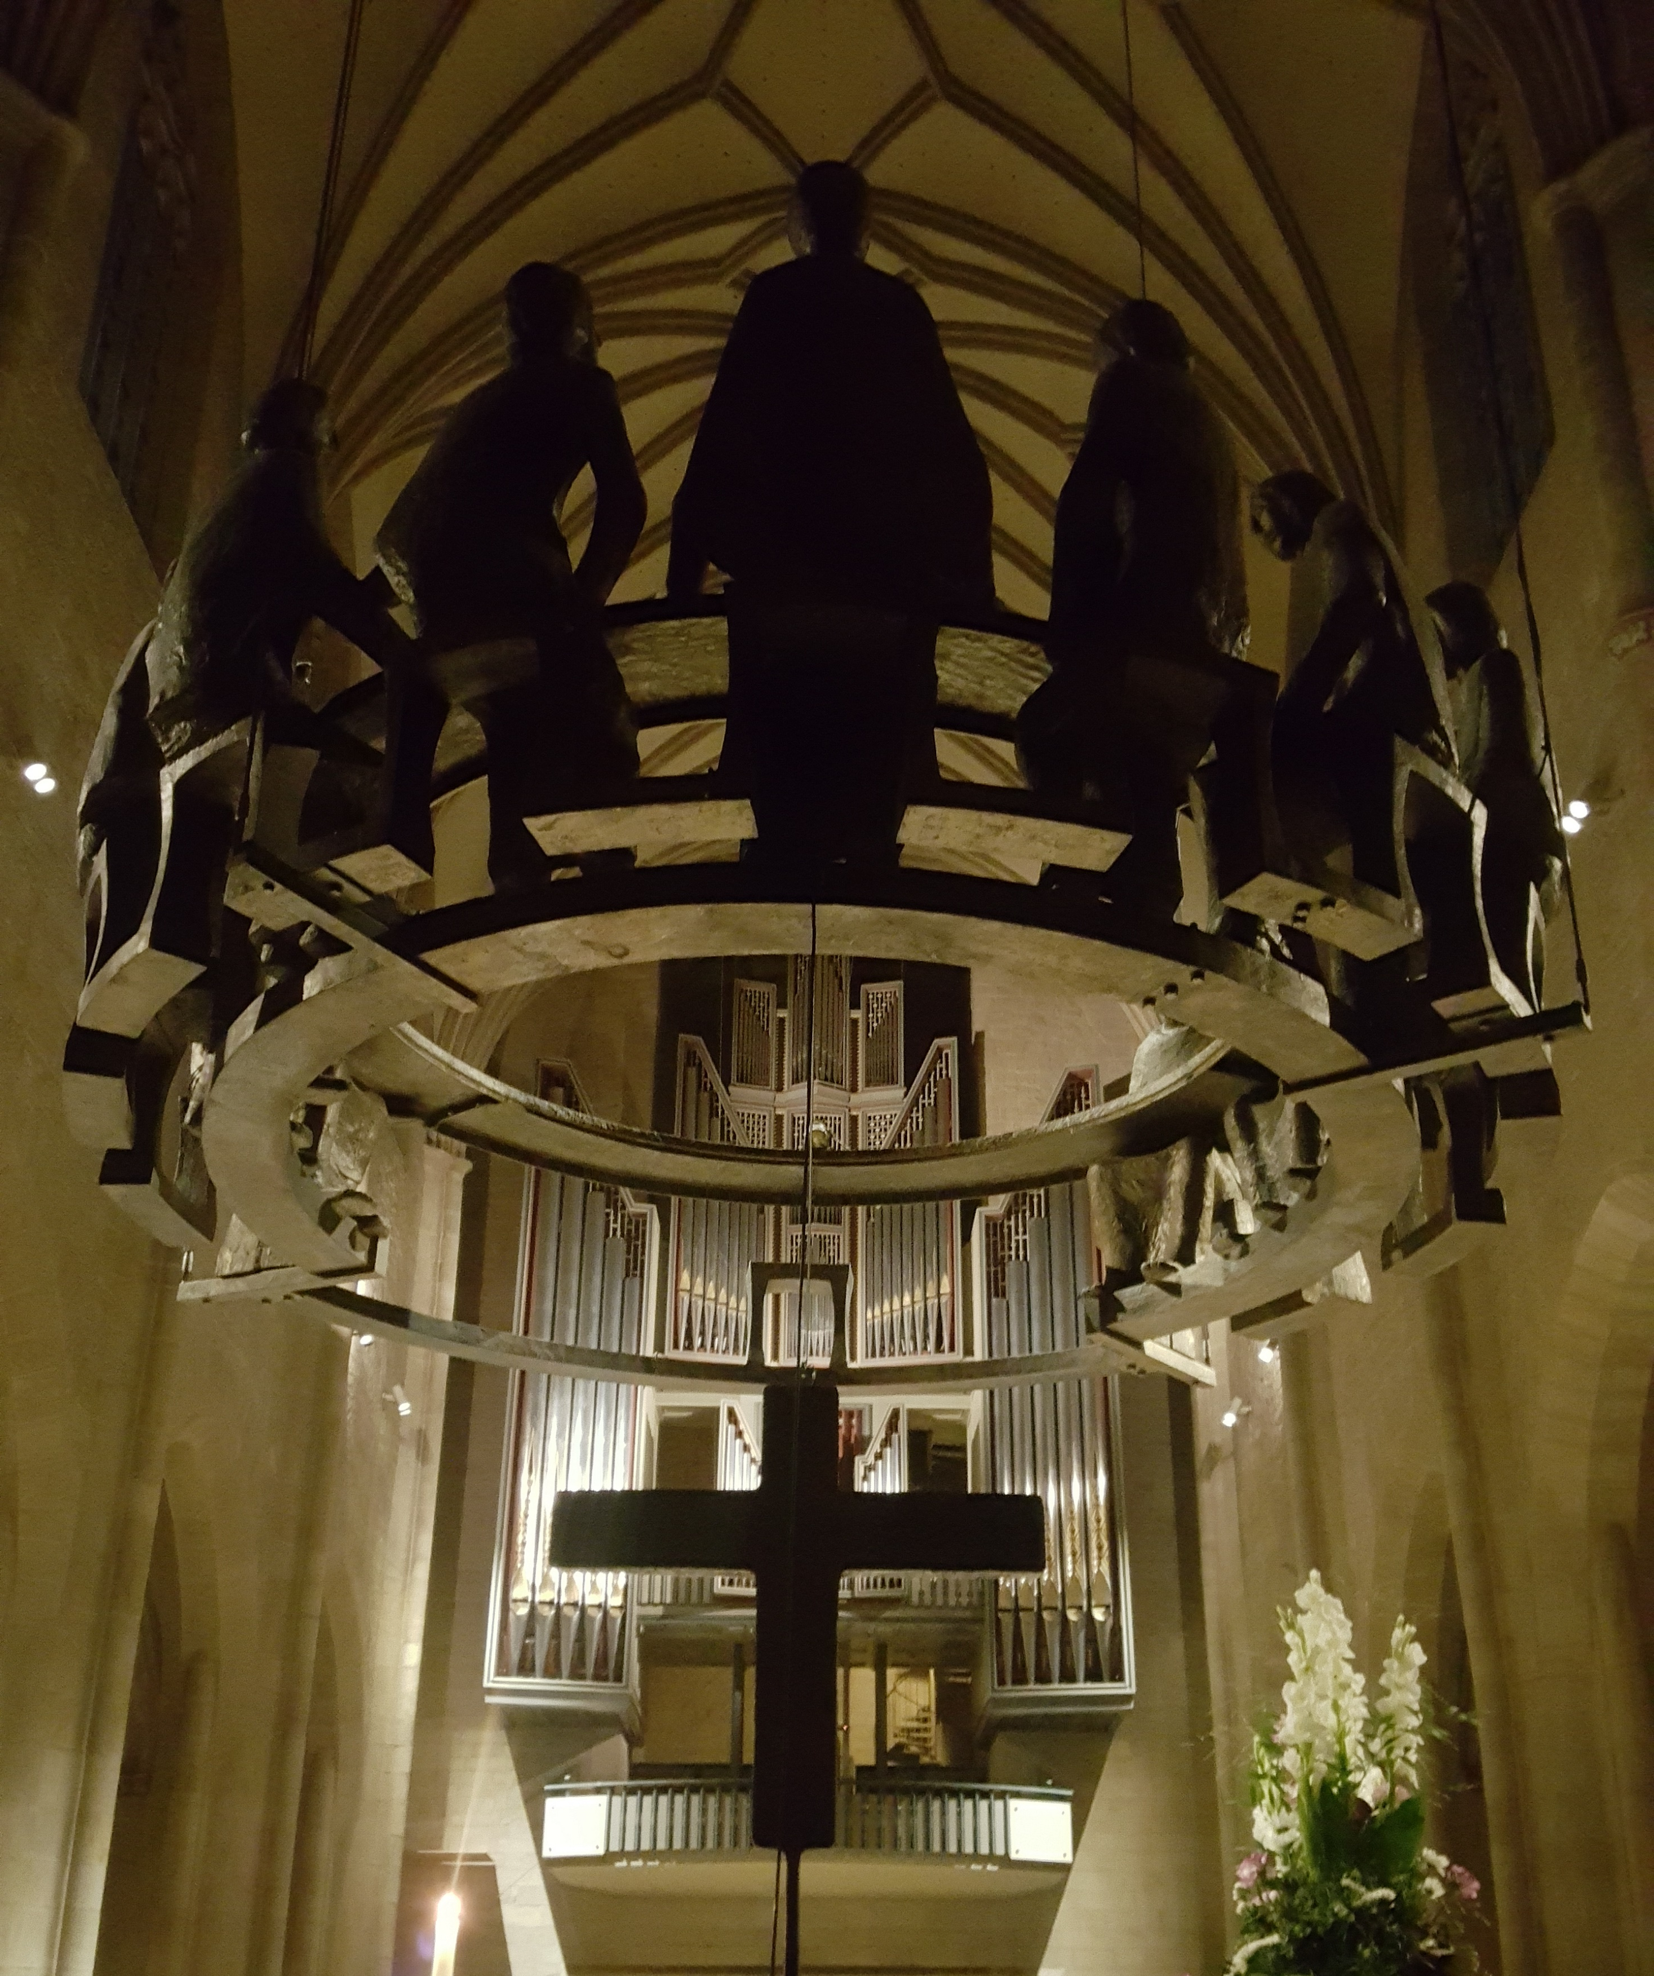
Foto: NH

Slide 7
Mittagsgebete
Schaufenster
Abendgottesdienst
Mittwoch, 14. August 2019
Glockenkonzert am Dom
Unterricht
Morgengebet
Orgelnacht in St. Michaelis

Slide 8
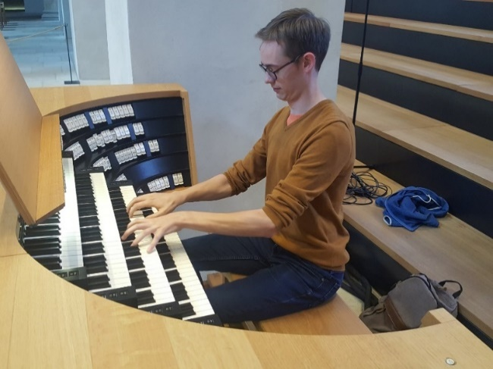
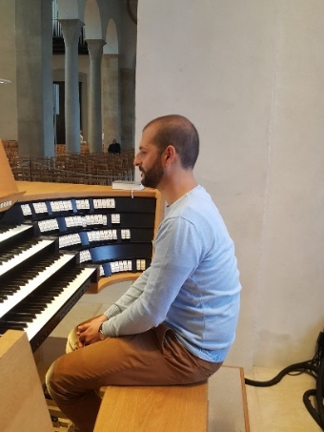
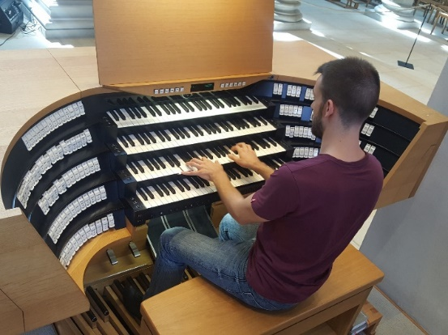
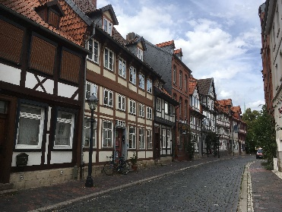
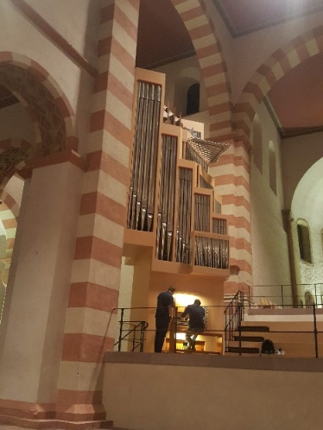
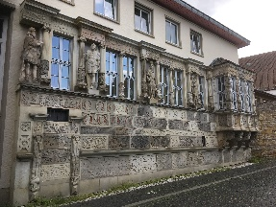
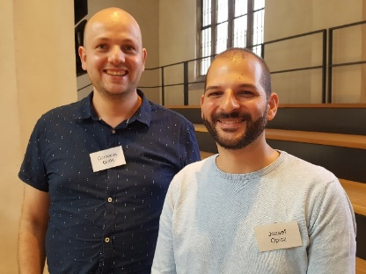
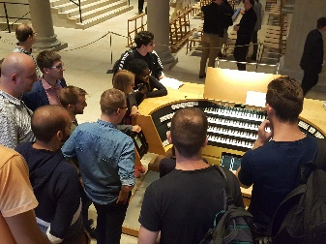
ORA ET LABORA
Ein Rhythmus muss sich einspielen:
Impulse aufnehmen | Hören | Liturgische Aufgaben | Freies Spiel | Pausen
Foto: Benjamin Jäger
Foto: Benjamin Jäger
übrige Fotos: NH

Slide 9
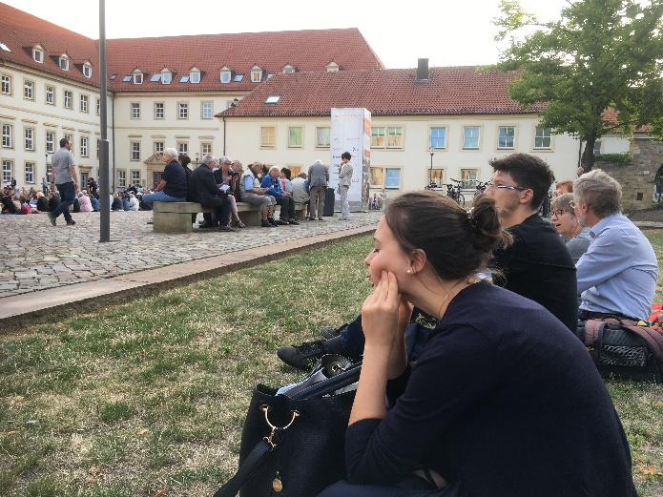
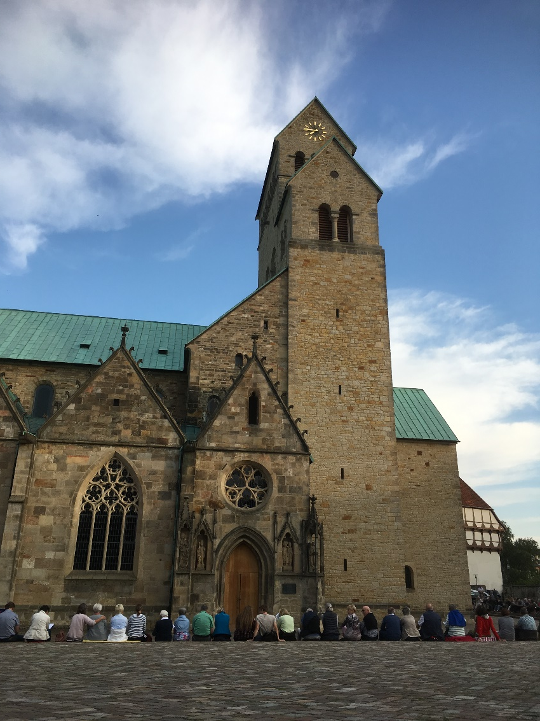
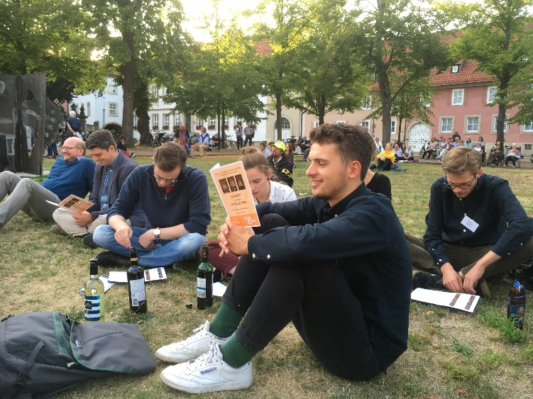
u.a. über Motive
aus
TE DEUM
und
SALVE REGINA
GLOCKENKONZERT
am Vorabend
der Aufnahme Mariens
in den Himmel
Fotos: Benjamin Jäger

